Slide 1
Bibelen er et bibliotek

Slide 2
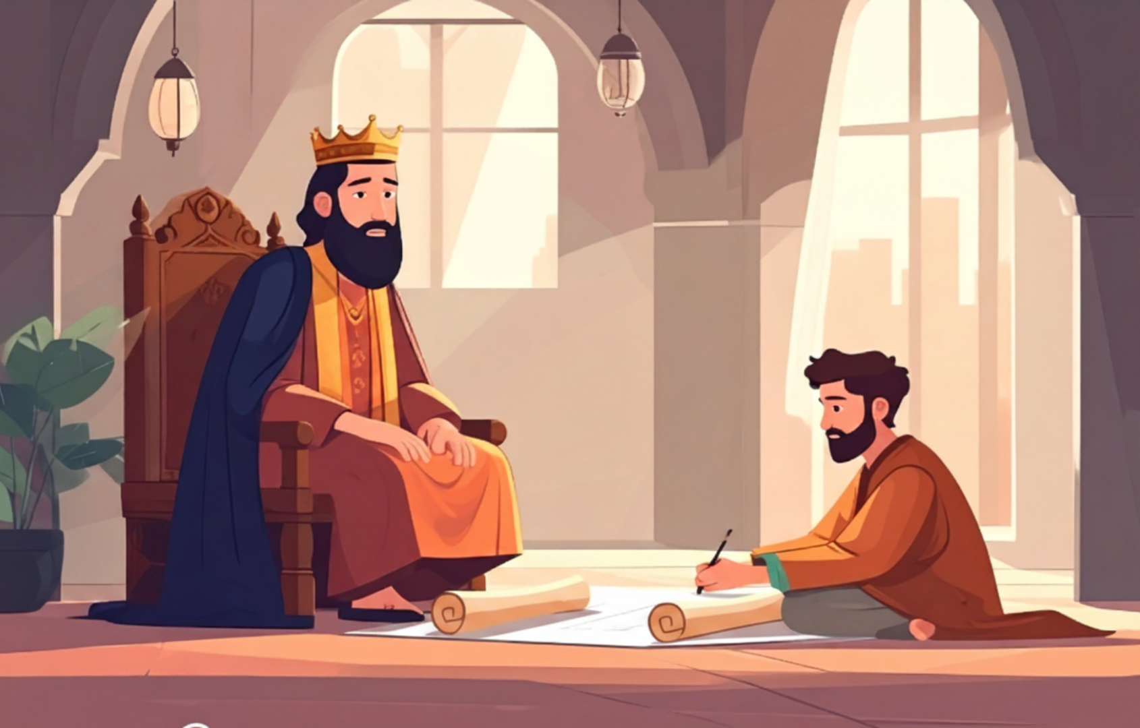

Slide 3
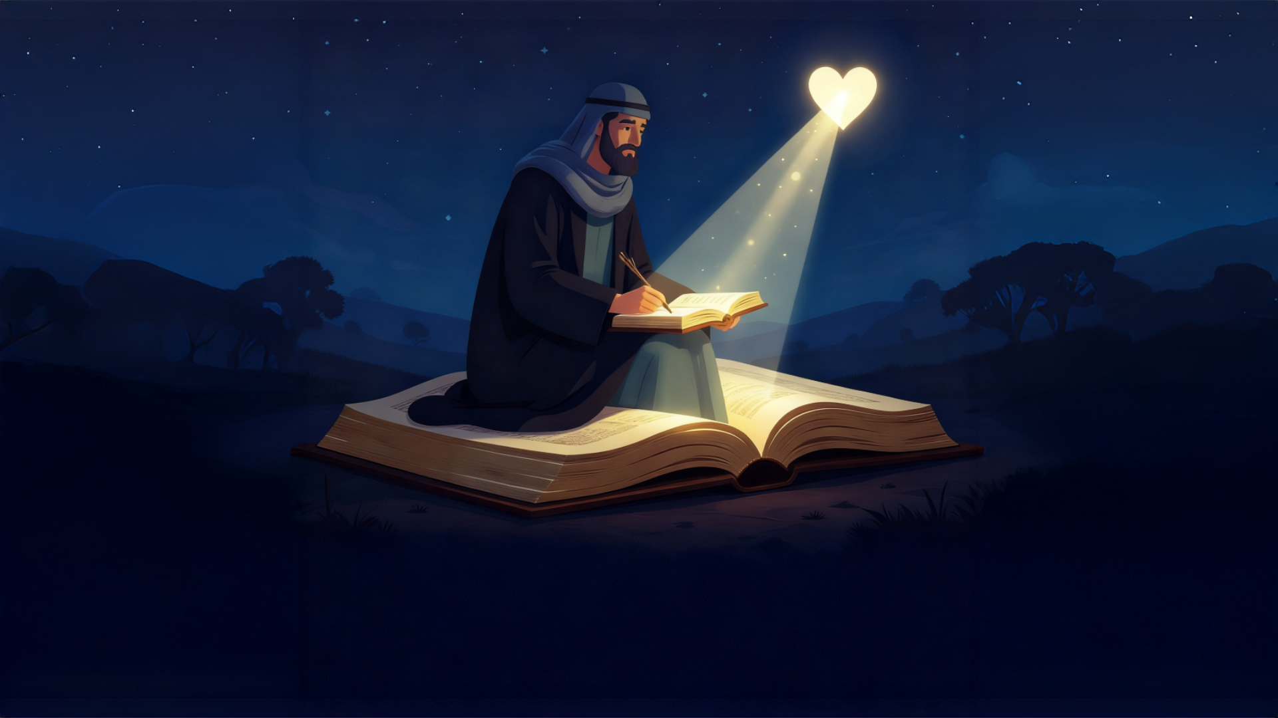
Bibelen er skrevet af mennesker og kommer fra Guds hjerte.

Slide 4
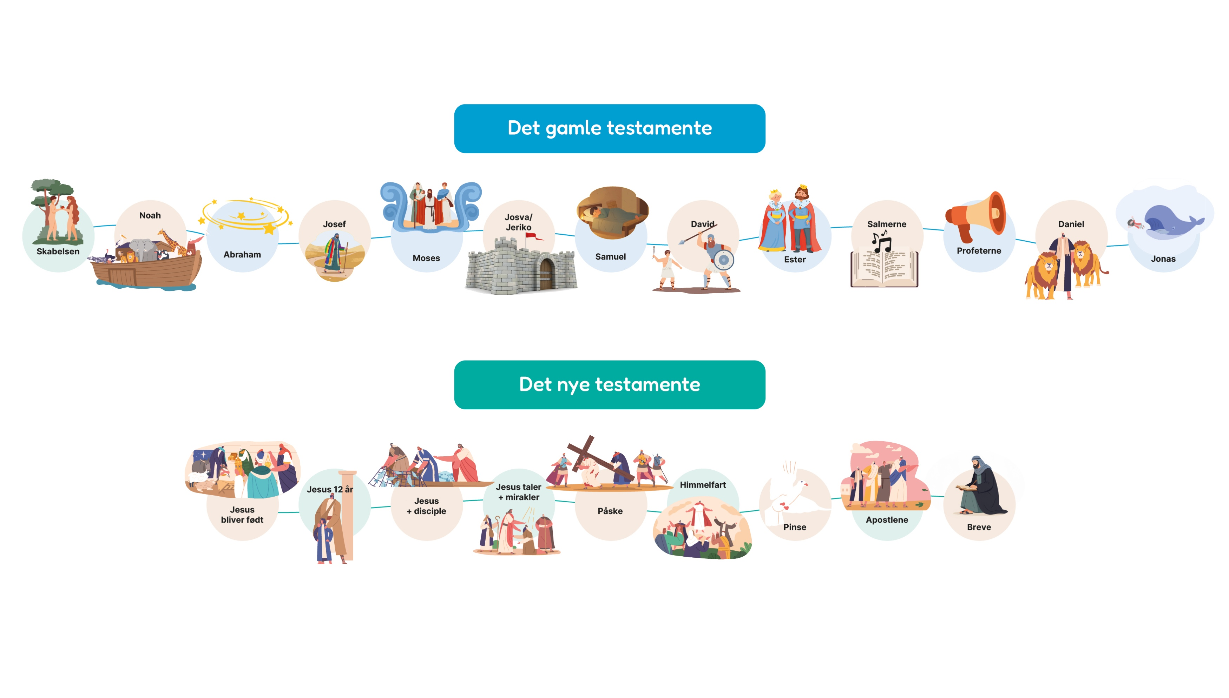

Slide 5
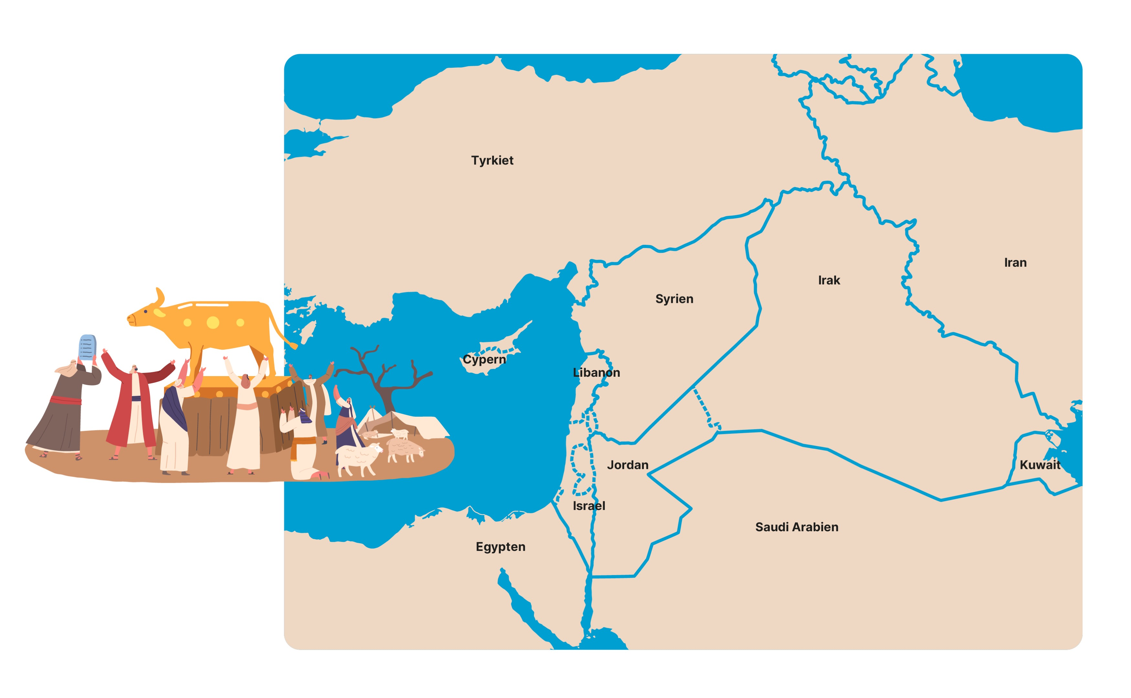
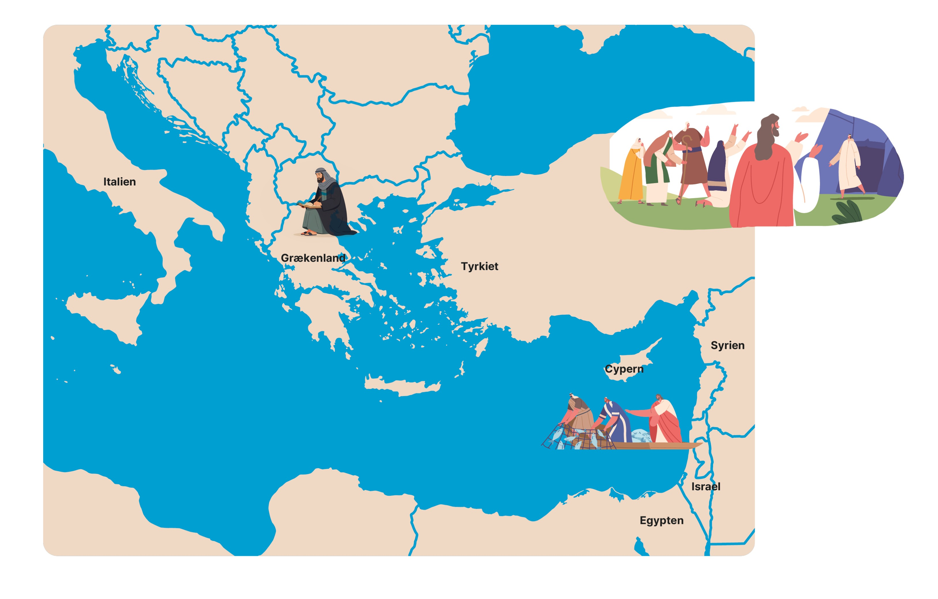

Slide 6
Bibelen er skrevet af mennesker og kommer fra Guds hjerte.

Slide 7
Bibelen er Guds store historie

Slide 8
Bibelen er skrevet af mennesker og kommer fra Guds hjerte.

